Slide 1
Werk je in het zweet!
Pak aub een setje van 4 verschillende kleuren.
Vul uw emailadres in op de lijst zodat ideeën, slides etc. gedeeld kunnen worden.
Pak de hand-outs (slides en voorschrift)

Slide 2
´ZWETEN´
Opzet van vandaag:
Waarom zweten? en wat is zweten? Quiz
Uitleg opzet practicum
Ontwikkelen en testen practicumopzet

Slide 3
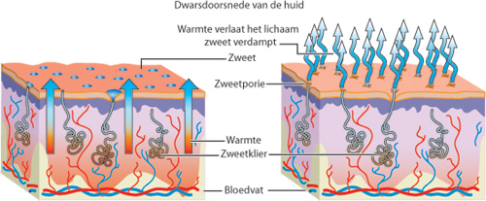
ZWEET QUIZ
Vraag 1. Hoeveel zweetklieren heeft de mens vanaf zijn geboorte?
Circa 100000
Circa 1.000.000
Circa 3.000.000
Circa 10.000.000
Circa 3.000.000

Slide 4
Vraag 2. Stelling: Als je bij een inspanning snel gaat zweten, heb je een slechte conditie.
Niet waar
Waar
Niet waar
Vraag 3. Stel dat je niet kunt zweten. Wat gebeurt er met de lichaamstemperatuur als je dan gaat joggen?
De temperatuur stijgt 1 ºC per minuut
De temperatuur stijgt 1 ºC per 8 minuten
De temperatuur stijgt 1 ºC per 16 minuten
De temperatuur stijgt 1 ºC per 30 minuten
De temperatuur stijgt 1 ºC per 8 minuten
Vraag 4. Wat veroorzaakt de zweetgeur?
Het verdampen van het zweet geproduceerd door eccriene zweetklieren.
Het verdampen van het zweet geproduceerd door apocriene zweetklieren.
De omzetting van stoffen in het eccriene zweet door huidbacteriën.
De omzetting van stoffen in het apocriene zweet door huidbacteriën.
De omzetting van stoffen in het apocriene zweet door huidbacteriën.
Vraag 5. Waardoor kun je gaan zweten?
Stress
Cafeïne
Capsaïcine
Zuurstof tekort
Stress
Cafeïne
Capsaïcine

Slide 5
Benodigdheden Practicum
Benodigdheden
Normaal filtreerpapier verzadigd in een 1% (w/v) zetmeeloplossing en vervolgens gedroogd.
Dit kan in stukken worden geknipt naar eigen inzicht maar stukken van circa 1,5 bij 4 cm werken goed.
Brede hechtpleister die het filtreerpapier volledig bedekt.
Joodtinctuur, 2 gram Jood (I₂) en 2,4 gram NatriumJodide (NaI) oplossen in 50 ml gedenatureerde 96% ethanol en vervolgens aanvullen met demiwater tot een eindvolume van 100 ml. Maak deze oplossing met de benodigde veiligheidsmaatregelen.
0,5 M Natriumthiosulfaatoplossing
Watten voor het aanbrengen van de tinctuur op de huid.

Slide 6
Werkwijze Practicum
Stap 1: Kies één of meerdere locaties op het lichaam die u wilt onderzoeken.
Stap 2: Smeer het stukje huid, ter grootte van een visitekaartje, in met de jodiumtinctuur.
Stap 3: De jodiumtinctuur is gebaseerd op een 50% ethanoloplossing, laat het dus even drogen en pas op voor vlekken.
Stap 4: Plak met behulp van de pleister een stuk zetmeelpapier op het ingesmeerde stuk huid.
Zorg ervoor dat de pleister het ingesmeerde stuk huid volledig bedekt.
Stap 5: Voer de door jullie bedachte proefopzet uit!
Stap 6: Verwijder het zetmeelpapier en analyseer het resultaat. Een paars puntje geeft een zweetklier aan, de diameter van de vlekken zegt iets over de intensiteit van de zweetproductie.
Stap 7: De jodiumvlekken op de huid verdwijnen vrij snel (binnen een dag) maar kunnen eventueel verwijderd worden met een natriumthiosulfaat oplossing (0,5 molair werkt prima) ook eventuele vlekken op kleding kunnen hiermee worden behandeld.
Naspoelen met water is hierna wel aan te raden

Slide 7
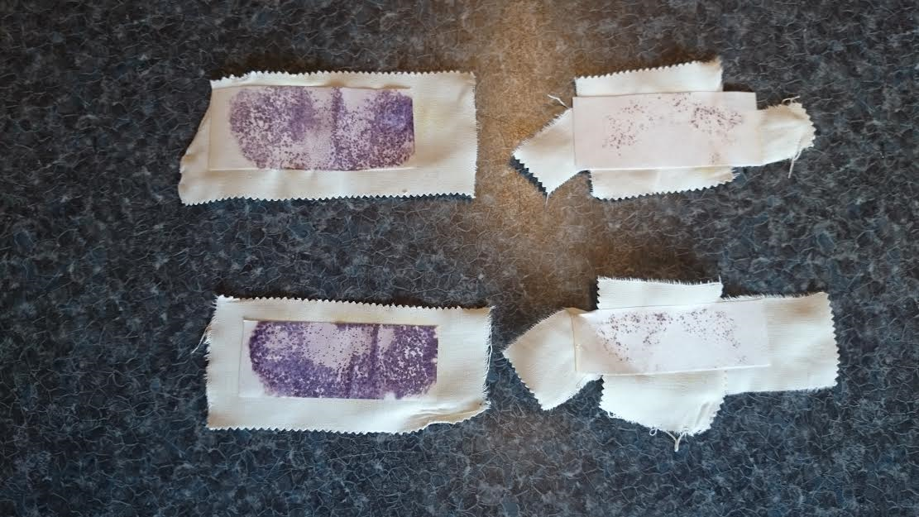

Slide 8
Opzet eigen practicumvariant
Te denken valt aan een aantal invalshoeken:
Invloed inspanning op zweetproductie.
Variatie in productieactiviteit op het lichaam, waar zweet je meer en/of heb je meer zweetklieren.
Kan het eten van pikant voedsel de zweetproductie stimuleren?
Beïnvloed cafeïne de zweetproductie?
Wat is het effect van deodorant op de zweetproductie?
Welke deodorant is effectiever. Deodorant met of zonder aluminiumzout?
Kun je zweten leren? Wie zweet eerder en/of meer de frequente sporter of de bankhanger?
………………………..

Slide 9
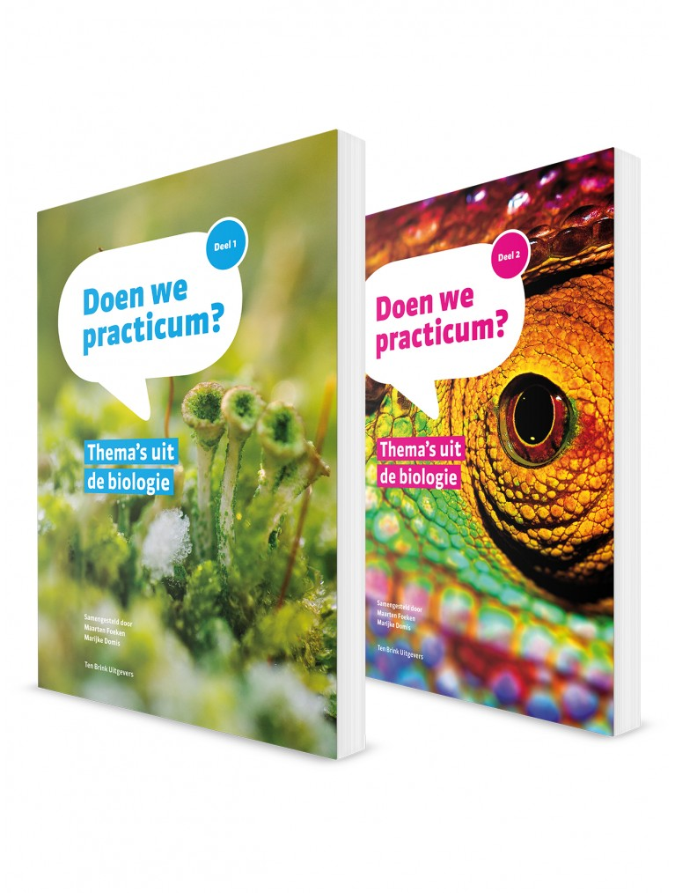
Interessante bronnen:
https://www.gezondheidsnet.nl/zweten/waarom-zweet-de-een-meer-dan-de-ander
https://www.gezondheidsnet.nl/zweten/zweet-het-hoe-en-waarom
www.doctorlib.info/physiology/medical/345.html
http://webshop.nvon.nl/
Onder andere onderstaande boekjes met vele kleine en vergeten maar geüpdatete practica

